Slide 1



Pour les 5 ans du club et pour votre Noël, le BAPA vous réserve une surprise …

Slide 2



Vous les connaissez forcement !!!
Ils ont participé aux plus grandes compétitions nationales et internationales
Ils vous font rêver
Ils sont champions de France, d’Europe et même sur les podiums mondiaux

Slide 3

Alors …
vous avez trouvé ?????

Slide 4
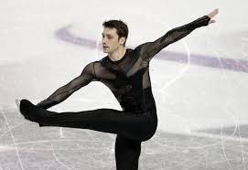
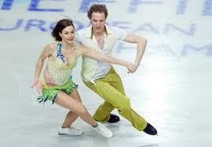

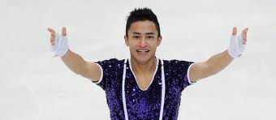
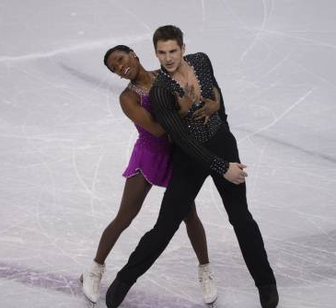
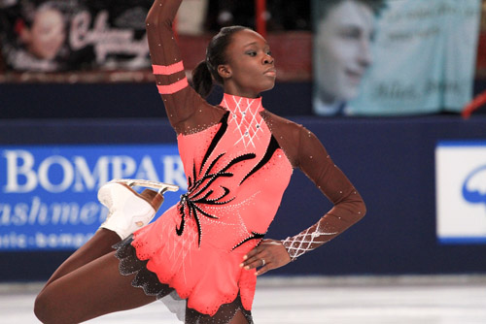
L’équipe de France à Besançon
Brian Joubert
Nathalie PECHALAT Fabian BOURZAT
Florent Amodio
Et beaucoup d’autres
Maé-Bérénice Maïté
Vanessa James et Morgan Ciprès

Slide 5

Toute L’équipe de France de patinage artistique et de danse sur glace sera présente à besançon
Le samedi 5 avril 2014
Pour une journée exceptionnelle
Chorégraphies, acrobaties & musique feront de ce spectacle un véritable show en compagnie des meilleurs patineurs français !

Slide 6
D’autres informations vous seront communiquées par mail pour cet évènement exceptionnel !!
En attendant toute l’équipe du BAPA
Vous souhaite un joyeux noël
et de bonnes fêtes de fin d’année

Slide 7
Besançon Association Patinage Artistique
www.besancon-patinage.com
contact@besancon-patinage.com
07,87,24,67,90

